Slide 1

Промежуточные результаты проекта
«Исследование эффективных моделей государственно-общественного управления образованием, связанных с личностными и профессиональными характеристиками руководителей общеобразовательных организаций, с целью разработки и распространения рекомендаций по повышению профессионального уровня управленческих кадров на всей территории РФ»
(выполнен в рамках ФЦПРО-2015, ГК 08.№ 81.11.0076
Директор российской школы: между «вчера» и «завтра»
Рустам Байбурин, Надежда Бысик, Наталья Исаева,
Анатолий Каспржак, Николай Филинов
Институт образования, Высшая школа экономики, Москва – Нижний Новгород , 2015
ioe.hse.ru

Slide 2

Основания исследования: «загадки»
Основания | Имеющиеся материалы | Исследовательские вопросы
В РФ исследования директоров школ не проводились с середины 90-х (нет данных). | В исследованиях (Манн, Бриллер, 1996, Фишман, 1999), связанных с изучением особенностей управленческой деятельности, выявлено, что значительная часть руководителей школ: ориентированы на результат, лучшие образцы, опираются на коллектив, и т.д. | Что изменилось сегодня? В какой степени директора школ ориентированы на результат, лучшие образцы, готовы опираться на коллектив?
Определенная часть директоров школ РФ в 90-х самостоятельно определяли образовательную стратегию школы | Сборник «Инновационное движение в российском школьном образовании» (Под редакцией Днепрова, Каспржака, Пинского). М., «Парсифаль», 1997 | Какова доля сегодняшних российских директоров школ готовы взять на себя ответственность за определение образовательной стратегии школы?
В последние годы реформы в образовании идут одна за другой | «Наша новая школа», ФГОС, Стратегия 2020, новые механизмы финансирования, Закон «Об образовании» и т.д. | Способны и готовы ли директора российских школ поддержать реформы, стать агентами перемен?
«Директора школ — проводники реформ» © М. Барбер
Высшая школа экономики, Москва, 2015

Slide 3
Для подтверждения гипотез были использованы результаты нескольких масштабных исследований:
Проводили не сотрудники Центра развития лидерства в образовании
Проводили сотрудники Центра развития лидерства в образовании
Мониторинг экономики образования 2014 года, который проводится в России НИУ ВШЭ начиная с 2002 года. В 2014 году в исследовании приняло участие 1292 руководителей общеобразовательных организаций учреждений из 64 регионов РФ.
Пилотная апробация инструментария Международного сопоставительного исследования «SABER-учителя» в трех городах России: Томск, Иваново, Санкт-Петербург .
Сравнительное исследование ОЭСР «Teaching and learning international survey» (TALIS), проведенного в 2013 Институтом образования НИУ ВШЭ совместно с Международной ассоциацией по оценке образовательных достижений (IEA) в России в форме анонимного онлайн опроса 4000 учителей 5-9 классов, а также директоров 200 российских школ 14 регионов.
Проект «Руководящие кадры (лидеры) российских школ: кто и как управляет обновлением образовательного процесса (российская часть международного сравнительного исследования 7 System Leadership Study)», 2014 г.
«Исследование эффективных моделей государственно-общественного управления образованием, связанных с личностными и профессиональными характеристиками руководителей общеобразовательных организаций, с целью разработки и распространения рекомендаций по повышению профессионального уровня управленческих кадров на всей территории РФ » (в рамках ФЦПРО 2014 – 2015 гг.)
Высшая школа экономики, Москва, 2015

Slide 4
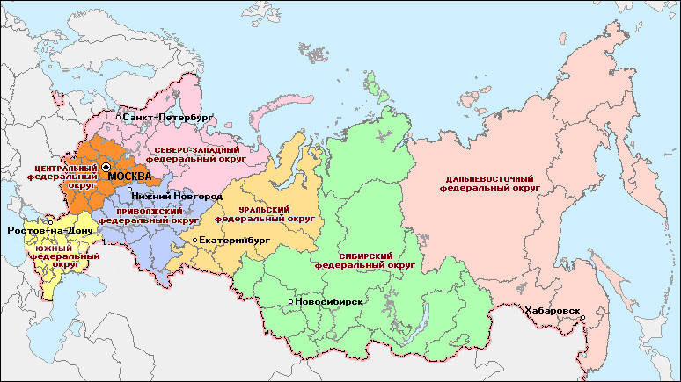
База исследований 2014 – 2015 гг.
В рамках данных проектов было проведено:
анкетирование директоров по методике Алана Роу [Reardon, Reardon & Rowe, 1996]:
  Красноярский край - 874 директоров;
  Москва – 273 директора;
  27 финалистов победителей профессионального конкурса
  «Директор года» 2011–2013 гг.;
  Санкт-Петербург – 67 директоров;
  по 200 директоров в Самарской области, Новосибирской области, Ярославской области.
анкетирование 4477 руководителей общеобразовательных организаций из 65 субъектов РФ, (78% женщины, 22% мужчины), в форме онлайн-опроса, по 3 панели фокус-групп в 85 регионах РФ;
Ярославская область в 2015 году участвовала в анкетном опросе и интервью международного исследования 7SLS, в 2014 году - в исследовании управленческих моделей (фокус-группы), в исследовании стилей принятия управленческих решений директорами (анкетный он-лайн опрос).
Высшая школа экономики, Москва, 2015

Slide 5

Основные результаты исследования, выводы исследования, проведенного по методике Алана Роу (20 вопросов – ситуаций)
Распределение генеральной совокупности директоров
по стилям принятия управленческих решений
Существенных различий в распределении стилей принятия решений нет!
Это опровергает представления многих, особенно зарубежных авторов, о том,
что у российских директоров преобладает директивный стиль управления.
Высшая школа экономики, Москва, 2015

Slide 6
Основные результаты исследования, выводы исследования, проведенного по методике Алана Роу
Доля директоров общеобразовательных учреждений, использующих транзакционный и трансформационный стили лидерства
 | Трансформационный стиль лидерства | Транзакционный стиль лидерства
всего директоров | 1299 | 1299
из них данного стиля | 155 | 139
процент | 12% | 11%
Вывод 1
Только 12% руководителей школ могут быть отнесены к трансформационным лидерам. И только 11% – транзакционные лидеры – руководители с предрасположенностью к эффективной реализации изменений и смещению стиля лидерства в сторону трансформационного. Таков реформаторский потенциал нынешнего корпуса директоров.
Высшая школа экономики, Москва, 2015

Slide 7
Основные результаты исследования, выводы исследования, проведенного по методике Алана Роу
Оценка реформаторского потенциала директорского корпуса
по возрастным группам
Оценка реформаторского потенциала директорского корпуса
по стажу руководящей работы
Данные говорят о том, что концептуальный стиль принятия решения складывается с годами, с опытом. Агенты реформ — директора почтенного возраста, управленческий стаж которых перевалил за 20 лет.
Высшая школа экономики, Москва, 2015

Slide 8
Основные результаты исследования, выводы исследования, проведенного по методике Алана Роу
Оценка реформаторского потенциала директорского корпуса
по размеру школы, которую они возглавляют
Видна тенденция роста доли руководителей школ, которые демонстрируют концептуальный стиль принятия решений, с ростом числа учеников в школе. Концептуальный стиль принятия решений — это стиль руководителей крупных организаций.
Высшая школа экономики, Москва, 2015

Slide 9
Основные результаты исследования, выводы исследования, проведенного по методике Алана Роу
Оценка реформаторского потенциала директоров
общеобразовательных учреждений с разным статусом
Почти половина руководителей лицеев и гимназий демонстрирует концептуальный стиль принятия решений. Эти школы, как правило, появлялись инициативно из школ с углублённым изучением ряда предметов. Можно предположить, что значительная часть директоров лицеев и гимназий уже самим действием смены статуса школы проявили свой реформаторский потенциал.
Высшая школа экономики, Москва, 2015

Slide 10
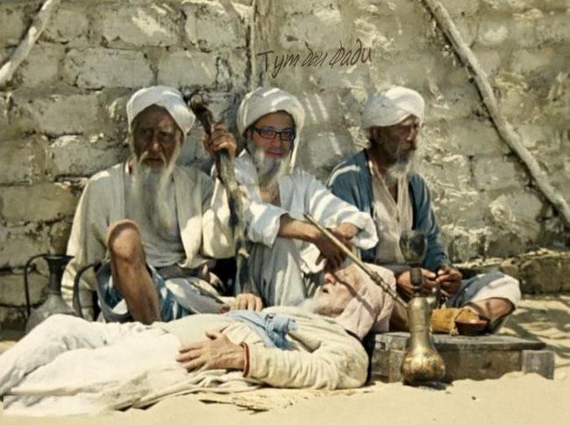

Наиболее интересный вывод или совет руководителям УО
Давно здесь сидим...
Если Вы собираетесь делать реформу в своем ведомстве, то пригласить Вам для этого надлежит директоров в возрасте от 35 лет с серьезным управленческим стажем, возглавляющих крупные гимназии и лицеи.
Именно в таком сообществе окажется наибольшее количество агентов реформ (руководителей использующих концептуальный стиль принятия управленческих решений в качестве доминирующего), чем в любом другом сочетании руководителей отечественных школ.
Высшая школа экономики, Москва, 2015

Slide 11
Исследование 2014 г.
Название – Модели управления общеобразовательной организацией в условиях реформ : опыт социологического анализа http://vo.hse.ru/2015--2/152233643.html
Цель - выявить модели управления школой, т. е. устойчивые и воспроизводимые паттерны отношений между директором и различными агентами внутренней и внешней среды школы.
Выборка:
24 фокус-группы по 10-15 директоров школ в 7 субъектах РФ (Ярославская область, Ставропольский край, Краснодарский край, Ульяновская область, Новосибирская область, ЯНАО, Хабаровский край и Санкт-Петербург
опрос 4477 директоров в 65 субъектах РФ
опрос 1248 работников ОУО в 65 субъектах РФ

Slide 12
Методология исследования
Субъектность | Режимы делегирования полномочий
 |  | Командно-административное делегирование | Коллегиальное делегирование
 | Инфраструктура | (1) «Авторитарный хозяйственник» | (2) «Демократичный хозяйственник»
 | Образование | (3) «Авторитарный предводитель» | (4) «Демократичный предводитель»
«Авторитарный хозяйственник» - цели развития организации связаны с развитием МТБ, вопросы решаются узким кругом приближенных лиц. Коллегиальные органы фиктивны.
«Демократичный хозяйственник» - для решения некоторых вопросов, директор привлекает органы коллегиального управления. Фокус на коллектив, «чтобы все были довольны».
«Авторитарный предводитель» - есть стратегия развития качества образования, но привлекается к ее обсуждению лишь узкий круг подчиненных. Коллегиальные органы фиктивны.
«Демократичный предводитель» - деятельное участие органов коллегиального управления в решении стратегических образовательных задач. Команда как весь коллектив, а не как узкий круг избранных лиц.

Slide 13
Результаты анкетирования директоров
Основная задача директора при управлении школой | %
Создание достойных условий для осуществления образовательного процесса | 59,1
Обеспечение достижения учениками определенных образовательных результатов | 18,8
Удовлетворение интересов учеников и их родителей | 12,1
Создание благоприятного психологического климата в школе | 4,6
Повышение рейтинга школы | 4,5
Удовлетворение интересов педагогического коллектива | 0,3
Затрудняюсь ответить | 0,7
Подавляющее большинство директоров определяют себя как «хозяйственников», для которых создание инфраструктурных условий оказывается важнее руководства процессом совершенствования образовательного процесса.

Slide 14
Результаты фокус-групп директоров
«У меня рабочий день по часам распределяется следующим образом: 1 час беседа с бухгалтером, 2-3 часа обсуждение вопросов стройки, 1 час общение с родителями, потому что каждый день кто-то приходит, 40 минут столовая, на почту и документооборот уходит 3 часа, с 17:00 до 19:00 я смотрю вебинары на разные темы».
«У нас центральная бухгалтерия я полдня теряю, чтобы съездить в ОУО, а это из-за одной печати приходится ездить».
«Школу судят по ЕГЭ – в этой области я знаю все, в методическую работу не вникаю вообще».
«Методические конкурсы, мероприятия – это все игры, если у меня идет долгострой, за который бьют, куда вложены деньги, конечно, я только в теме строительства».

Slide 15
Результаты анкетирования работников ОУО
71% опрошенных сотрудников ОУО заявили, что основным показателем эффективности работы директора, который влияет на стимулирующие выплаты, является отсутствие предписаний надзорных органов и объективных жалоб.
Чаще всего (53%) директоров привлекают к ответственности за нарушение организации административно-хозяйственной и финансовой деятельности школы (по данным опроса ОУО)
68% директоров общаются с представителями ОУО несколько раз в день. По данным опроса сотрудников ОУО, в среднем в школу поступает 11 запросов (почта, звонки) в день от управления образованием. По данным ФГ от 10 до 80 в день.
Поводом для запроса в школу от ОУО чаще всего являются реакция на запрос от сторонних организаций и контролирующих органов (74%), внеплановая отчетность (72%), запрос количественных данных (52%).
Notes:
*Какова доля информации, которую запрашивает орган управления образованием у школ, существует в альтернативных источниках, например на сайтах школ, в базах данных, в других подразделениях органа управления образованием и т.д. (укажите примерную долю)? (открытый вопрос)
** При этом, на вопрос - Как часто директора обращаются с инициативами или пожеланиями, касающимися изменения форм работы с органами управления образования? 67% - такого не было (слабая инициативность директоров или отношения не располагают к инициативе)

Slide 16
Результаты анкетирования работников ОУО

Slide 17
Выводы
«…модель управления «демократичный предводитель» в наибольшей степени соответствует целям эффективного внедрения реформ, касающихся содержания образования. Однако среди современных руководителей российских школ мало директоров, способных постоянно следовать этой модели.
Существенная часть руководителей школ следует адаптивным паттернам поведения — прежде всего потому, что директор не видит школу как образовательную организацию, для него это хозяйственный комплекс, который необходимо поддерживать в определенном состоянии, для того чтобы учителя осуществляли обучение.
В условиях высокого дисбаланса между пространством доступных решений и ответственностью за результаты осуществления образовательной и хозяйственной деятельности основной стратегией школ становится адаптация, а доминирующей формой делегирования полномочий — авторитарное управление».

Slide 18
Исследование 2015 г.
Название - Международное сравнительное исследование директоров школ 7 SISTEM LEADERSHIP STADY (2015 г.) http://iel.um.edu.my/images/iel/Research/Asia%20Leadership%20Research%20Project.pdf
Цель – проведение сравнительного и кросс-культурного анализа практик работы и подготовки директоров школ в 7-ми странах (Англия, Индонезия, Малайзия, Сингапур, Гонконг, Австралия, Россия)
Выборка: анкетирование 300 директоров в 4-х регионах РФ, в том числе в Хабаровском крае, 28 полу-структурированных интервью в 4-х регионах

Slide 19
Результаты исследования

Slide 20
Результаты исследования

Slide 21
Выводы - подготовка директоров
Подготовка, по мнению директоров, должна осуществляться в два этапа: долгосрочные курсы до назначения с целью освоить новую профессию менеджера и краткосрочные семинары (курсы) с целью совершенствования отдельных умений и навыков (в виде обмена опытом и стажировок в других школах).
Директора недостаточно осознают собственные запросы и профессиональные дефициты, поэтому выбирают преимущественно те курсы ПК, которые предлагаются в их регионе.
Инициативно, за собственные средства директора посещают курсы, семинары и конференции за пределами региона и даже РФ.

Slide 22
Выводы - практики работы
Директора не знакомы с технологиями педагогического и распределенного лидерства. Большинство функций, связанных с учебным процессом, они делегируют завучам. Ответственность не делегируют.
Директора не имеют четких ориентиров в том, каким современными методами и способами могут быть достигнуты высокие образовательные результаты учащихся, поэтому используют привычные и проверенные временем методы педагогического руководства.
В органы управления образованием у директоров не принято обращаться с проблемами, чтобы не сойти за некомпетентного специалиста

Slide 23
Выводы - контекстные факторы
Механизмы назначения на должность, аттестации и оценки эффективности деятельности директоров в разных регионах содержательно однообразны, а практики их реализации несут серьезные риски (не проводится аттестация, годовые контракты, нет запроса)
На уровне органов управления образованием отсутствуют любые сервисы поддержки и консультирования (сопровождения) директоров.
Задачу педагогического лидерства не ставит перед директорами ни государство (в нормативных документах), ни они сами.

Slide 24
МЭО: управленческие практики директоров разных школ (результаты)
Большинство директоров уделяют повышенное внимание оценке качества работы школы в целом (81%), управлению ее бюджетом, оценке качества работы учителей и решению хозяйственных вопросов.
Функции, связанные с управлением образовательным процессом, педагогическим лидерством и взаимодействием с общественностью, не являются приоритетными.
Обязанности, которые директора считают наиболее важными в реальной практике работы, %
Высшая школа экономики, Москва, 2015

Slide 25
МЭО: управленческие практики директоров разных школ (результаты)
Показатели, которые в высокой степени учитываются при начислении стимулирующих выплат учителям, %
В сознании директора родители не являются полноценным заказчиком,
на чьи интересы ориентировался бы руководитель в своей повседневной работе.
Высшая школа экономики, Москва, 2015

Slide 26
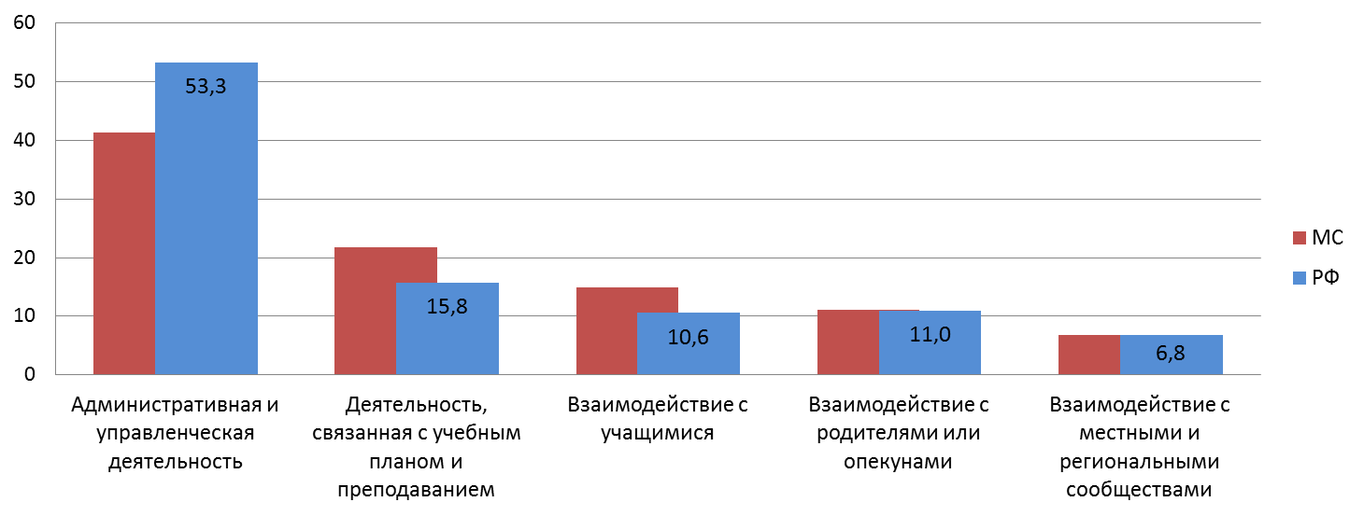
TALIS Международное исследование преподавания и обучения (результаты)
Распределение времени работы директора школы по разным направлениям управления, %
Российские директора большую часть рабочего времени тратят на административную работу и управление школой.
*МС – Международное среднее по странам участницам TALIS
Высшая школа экономики, Москва, 2015

Slide 27

Институт образования НИУ ВШЭ, Россия, Москва, Потаповский пер., д. 16 стр. 10
Тел.: (495) 623-52-49, http://ioe.hse.ru

